Slide 1


ESTRATEGIA COMERCIAL
AGOSTO 2027
#SOMOSWESTHILL

Slide 2















Estrategias Admisiones 2027
#SOMOSWESTHILL
Plan de Captación 2027 basado en los canales que sí convierten.
PISO 1 Recomendados
Estrategia: Embajador Westhill.
La propuesta es realizar actividades enfocadas en generar prospectos, seguimiento y finalmente INSCRITOS.
PISO 2 Preparatorias
Visitas a Universidad, talleres y pláticas informativas.
PISO 3 Convenios con empresas
Prospectos
Colaboradores, familias y amigos.
Seguimiento
INSCRITOS
INSCRITOS

Slide 3










Piso 1 · Recomendados
#SOMOSWESTHILL
1 · Recomendados
RECOMENDADOS ES EL CANAL DE MAYOR VALOR COMERCIAL.
2 · Preparatorias
Estrategia Comercial:
Embajador Westhill.
Se está diseñando un plan completo con incentivos de bonos económicos e incentivos con puntos por participación en actividades y eventos.
Objetivo: Convertir a nuestros alumnos y egresados en una red comercial activa de recomendación.
3 · Convenios
Para medir la efectividad se va a crear un link para los alumnos embajadores para que los compartan con sus recomendados y a través de su llenado se registrarán en la siguiente base de datos.
INSCRITOS

Slide 4
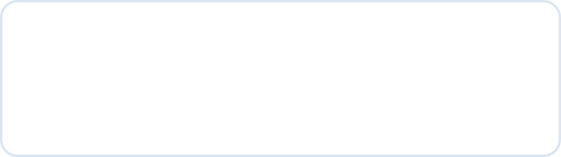
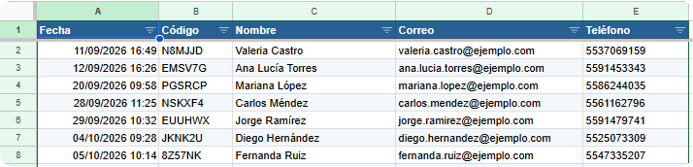

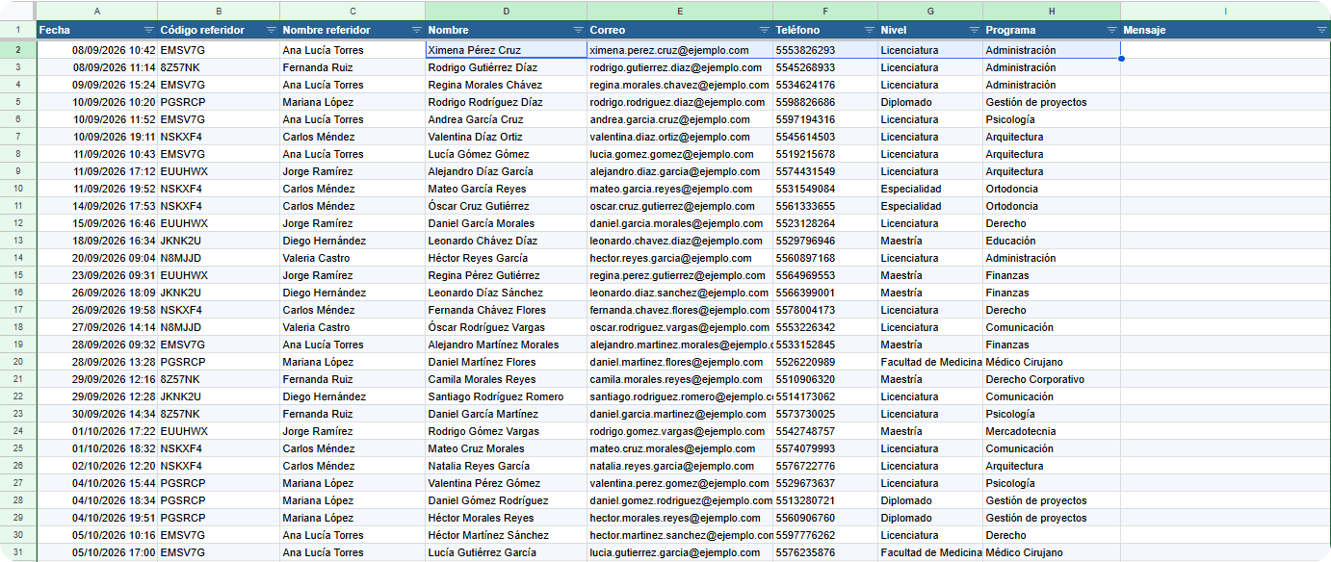
Piso 1 · Base de datos de referidos
#SOMOSWESTHILL
1 · Recomendados
HOJA: REFERIDORES
Cada embajador registrado con su código único, correo y teléfono.
2 · Preparatorias
HOJA: REFERIDOS
3 · Convenios
Cada invitado con quién lo refirió, nivel y programa de interés.
INSCRITOS

Slide 5

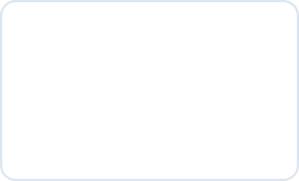




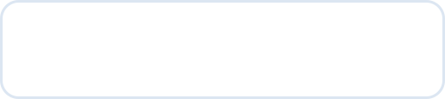



Piso 2 · Preparatorias
#SOMOSWESTHILL
1 · Recomendados
Las preparatorias representan una fuente estratégica porque permiten trabajar con volumen, recurrencia y relación institucional.
La propuesta es medir lo siguiente:
2 · Preparatorias
Asistencia a ferias escolares.
(Criterio analizar el número de alumnos inscritos en los años 2024, 2025 y 2026).
Número de alumnos de los 3 grados.
Realizar una meta por escuela de la conversión de alumnos.
3 · Convenios
Estrategias Comerciales:
Visitas a Universidad: Experiencia en Westhill, el punto central que el alumno sea el protagonista. (Ya se tiene el plan piloto).
Talleres
INSCRITOS
Resultado: que todos los alumnos salgan con el pensamiento, “Aquí quiero estudiar”.
Pláticas Informativas.

Slide 6
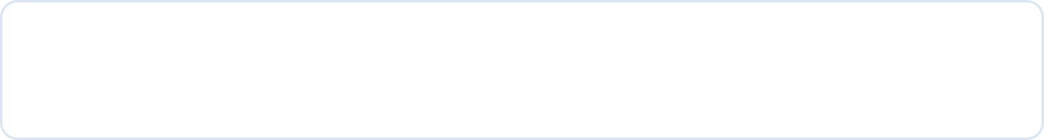


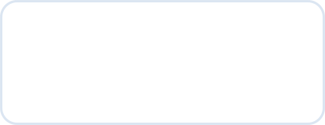




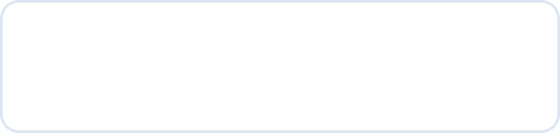



Piso 3 · Convenios con empresas
#SOMOSWESTHILL
1 · Recomendados
Para ampliar las fuentes de prospectos, se está trabajando en un programa de 10 empresas cercanas a la Universidad.
2 · Preparatorias
Las empresas nos permiten acceder a tres mercados:
Colaboradores
Familias
Amigos.
3 · Convenios
Se está revisando el convenio existente.
En este punto se trabajará muy de cerca con el área correspondiente para participar en eventos, dar presentaciones y tener atención personalizada a los prospectos.
INSCRITOS
La consigna para Agosto 2027 es construir una red que genere inscritos de manera constante.

